Slide 1
Multivariate Calculus 1
Digital Talent Scholarship 2022
Lead a sprint through the Machine Learning Track

Slide 2
Agenda
Introduction to Calculus
Functions
Gradients and derivatives
Time saving rules

Slide 3
Objektif Pembelajaran
Memahami definisi differentiation
Menggunakan differentiation terhadap fungsi
Menggunakan sum, product and chain rules
Mengetahui differentiation bisa digunakan untuk beberapa variabel
Menggunakan multivariate calculus pada sebuah ekuasi
Mengetahui kegunaan vector/matrix dalam multivariate calculus
Menganalisis sebuah masalah dua dimensi menggunakan the Jacobian

Slide 4
Are your students ML-ready?

Slide 5
Recap

Slide 6
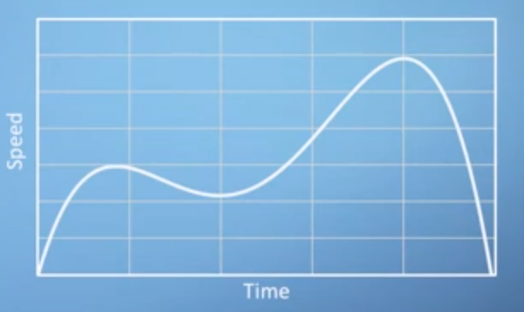
Apa itu Kalkulus
Kalkulus adalah matematika gerak dan perubahan. Dimana ada gerak atau pertumbuhan. Matematika berkaitan dengan menggambarkan cara yang tepat di mana perubahan dalam satu variabel berhubungan dengan perubahan yang lain.
Contoh: Menghitung percepatan
sesaat mobil dengan
mencari gradien titik
tertentu.

Slide 7
Apa itu Fungsi
Fungsi, dalam matematika, merupakan ekspresi, aturan, atau hukum yang mendefinisikan hubungan antara satu variabel (variabel bebas) dan variabel lain (variabel terikat).
Fungsi umumnya direpresentasikan sebagai f(x)
Misal , f(x)= x3
Fungsi juga dapat diwakili oleh g(), t(),… dll.

Slide 8
Apa itu Multivariable Function
Multivariable Function hanyalah fungsi yang input dan/atau outputnya terdiri dari beberapa angka. Sebaliknya, fungsi dengan input satu angka dan output satu angka disebut sebagai single-variable function.
 | Single-number input | Multiple-number inputs
Single-number output | f(x)=x² | f(x,y)=x²+y³
Multiple-number output | f(t)=(cos(t),sin(t)) | f(u,v)=(u²−v,v²+u)

Slide 9
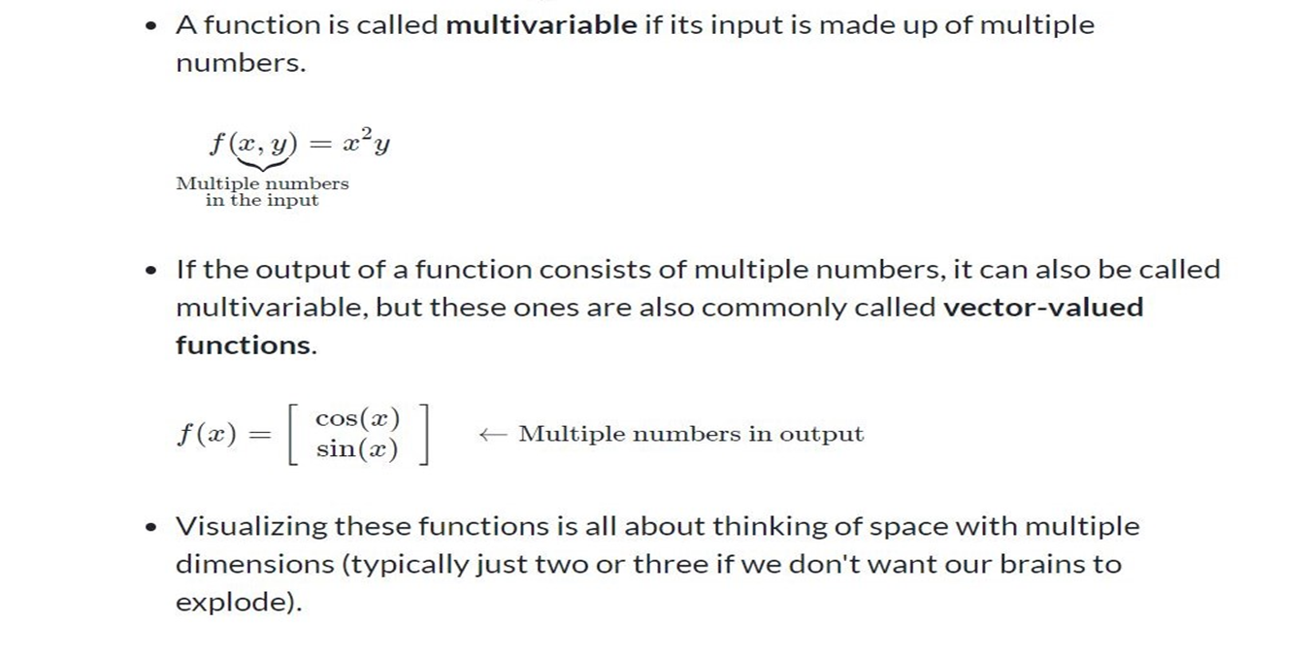
Multivariable Function
Jika keluaran suatu fungsi terdiri dari beberapa bilangan, maka dapat juga disebut multivariabel, tetapi yang ini juga biasa disebut vector-valued function.

Slide 10
Jenis Fungsi
Linear Function
Quadratic Function
Polynomial Function
Power Function
Rational Function
Exponential Function
Logarithmic Function

Slide 11
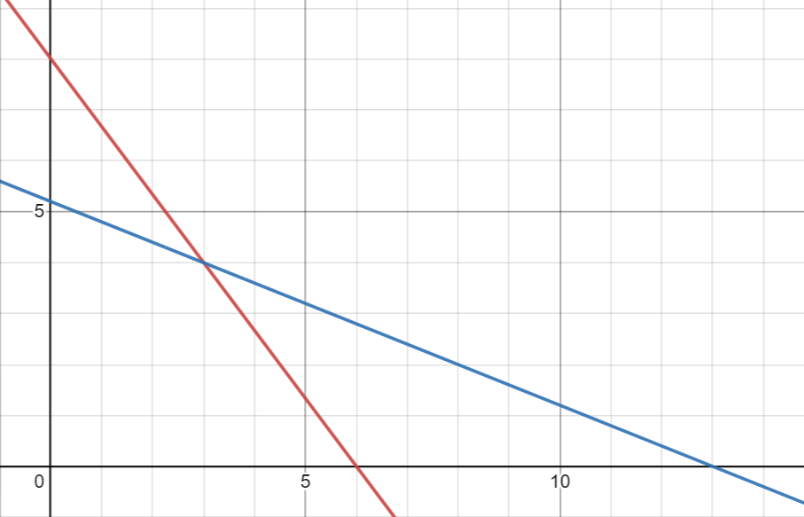
Jenis Function
Linear Function
Fungsi linier adalah fungsi yang grafiknya berupa garis lurus berdimensi n. Ini adalah fungsi dari bentuk y = mx + c

Slide 12
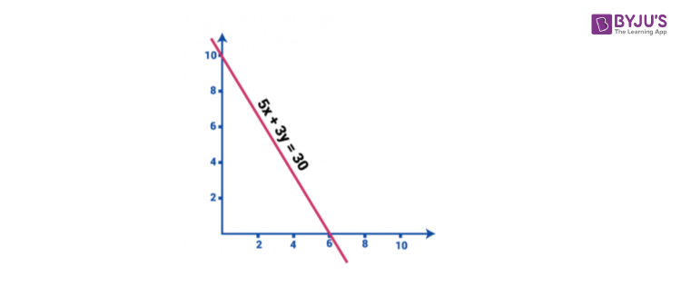
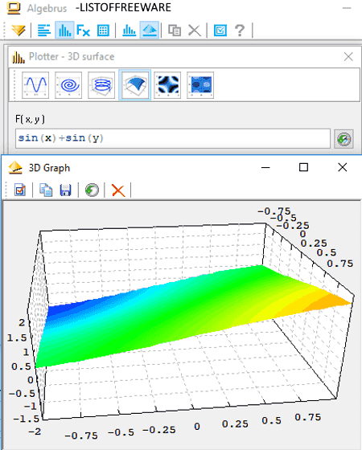
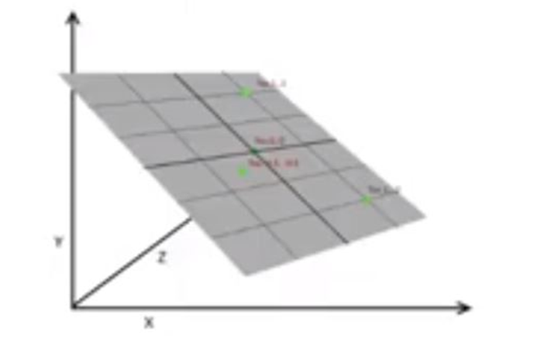
Jenis Function
Jenis Linear Function
Satu Dimensi : y = a
Dua Dimensi : y = mx + c
Lebih dari dua Dimensi : y = a₀ + a₁x₁ + a₂x₂ + a₃x₃ + … + a_{n}x_{n}

Slide 13
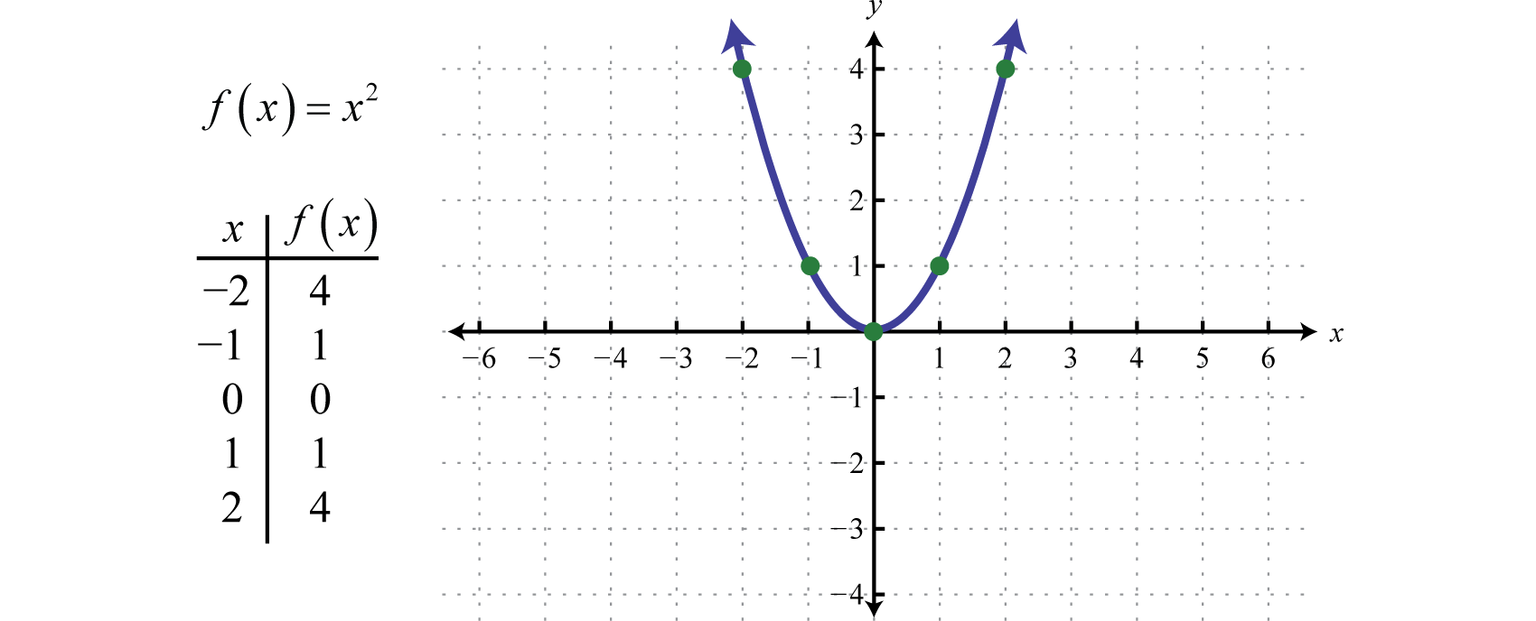
Jenis Function
Quadratic Function
y = ax² + bx + c

Slide 14
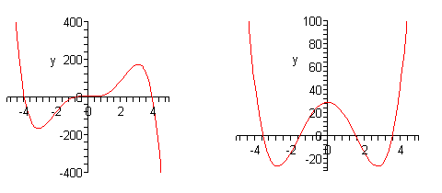
Jenis Function
Polynomial Function
y = a_{n}*x^{n} + a_{n-1}*x^{n-1} + … + a₂*x² + a₁*x + a₀

Slide 15
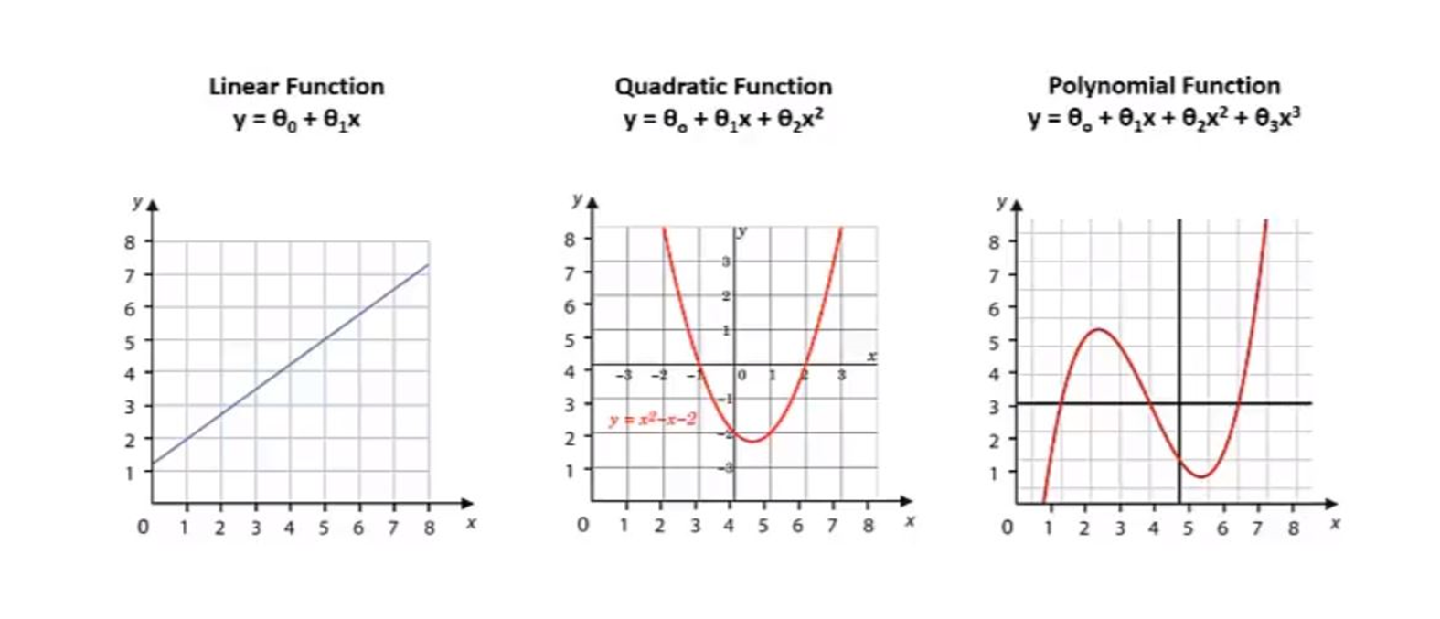
2 Dimensi

Slide 16
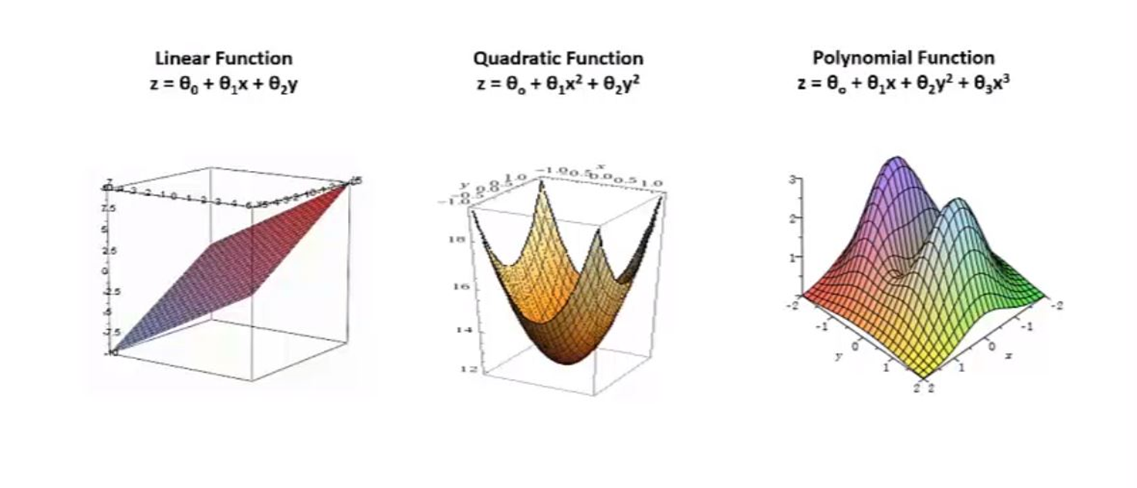
3 Dimensi

Slide 17
Definisi Derivative
Dalam kalkulus, kemiringan garis singgung kurva pada titik tertentu pada kurva. Karena kurva mewakili suatu fungsi, turunannya juga dapat dianggap sebagai laju perubahan fungsi yang bersesuaian pada titik tertentu.
Ini adalah fungsi untuk mendapatkan kemiringan.
Rise over run, perubahan tinggi dibagi dengan waktu

Slide 18
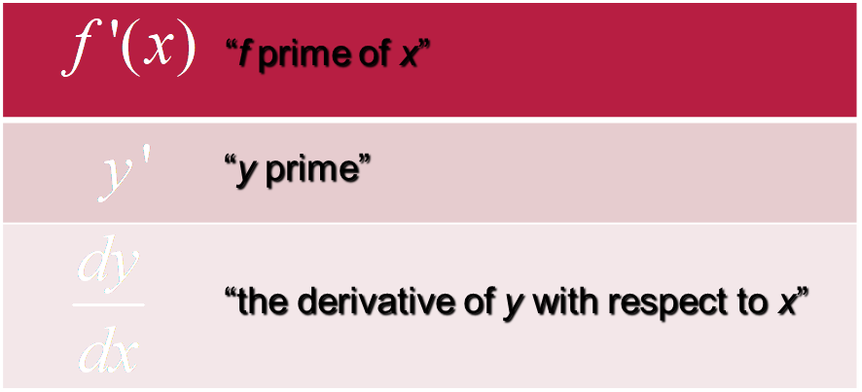
Notasi Derivative sebuah Fungsi

Slide 19
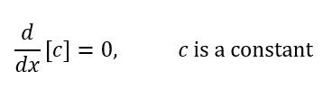
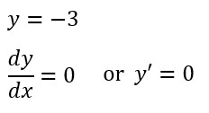
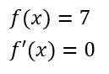
Derivative Rules
The Constant Rule
Examples

Slide 20
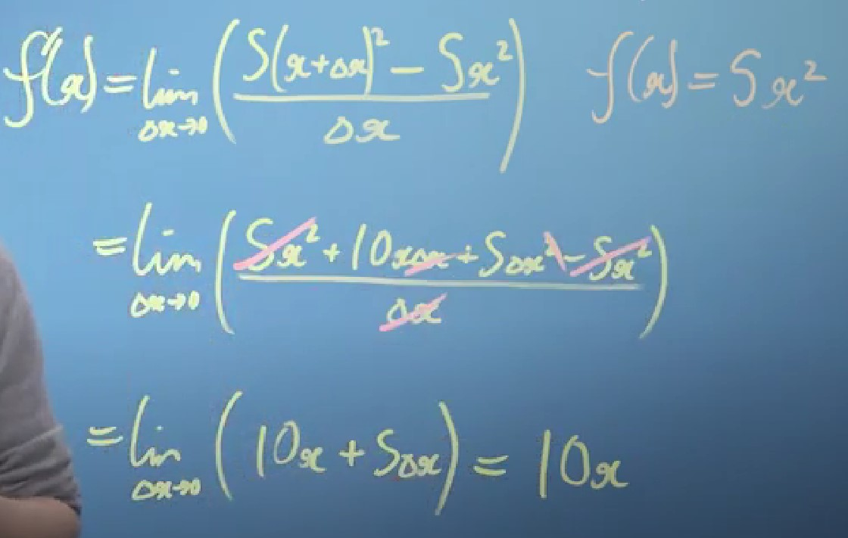
Power Rule

Slide 21
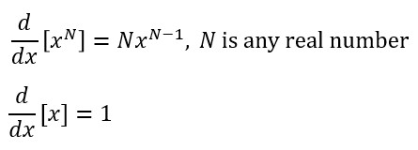
Derivative Rules
The Power Rule

Slide 22
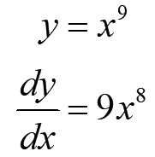
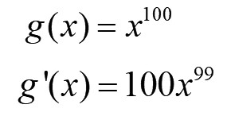
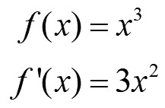
Derivative Rules
The Power Rule Examples

Slide 23
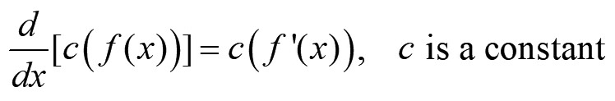
Derivative Rules
The Constant Multiple Rule

Slide 24
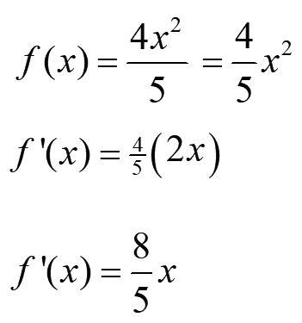
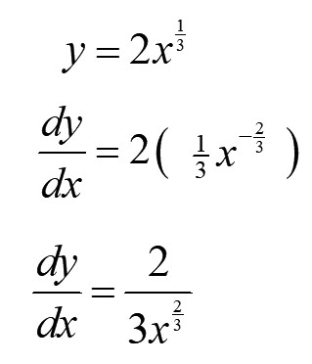
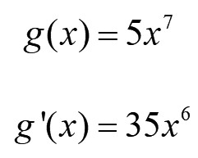
Derivative Rules
The Constant Multiple Rule Example

Slide 25
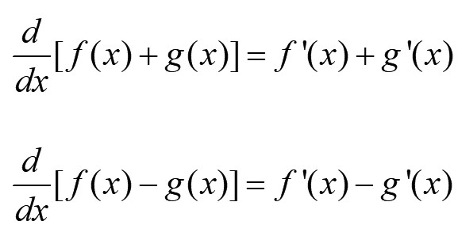
Derivative Rules
The Sum and Difference Rule

Slide 26
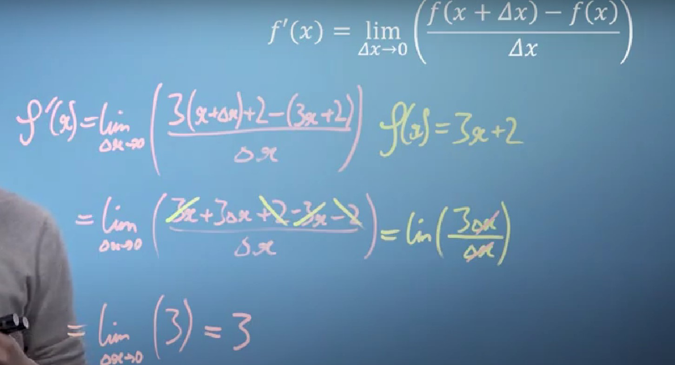
Sum Rule

Slide 27
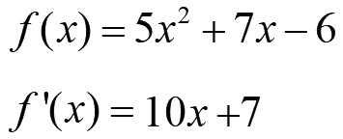
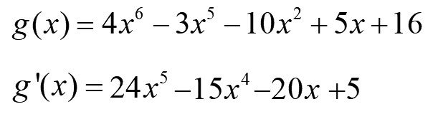
Derivative Rules
The Sum and Difference Rule Example

Slide 28
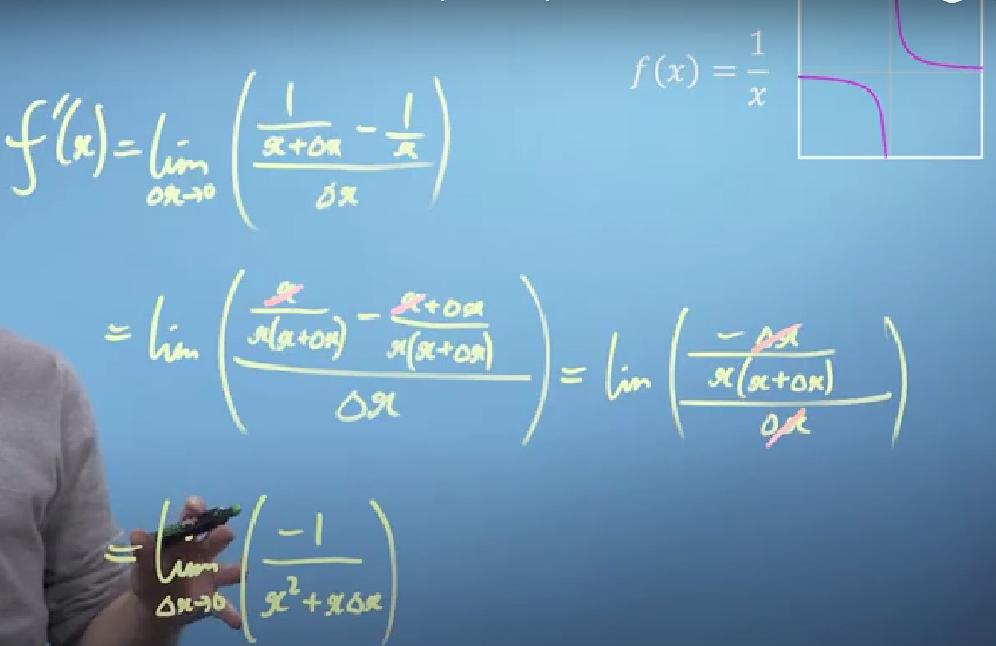
Contoh Derivative dan special cases

Slide 29
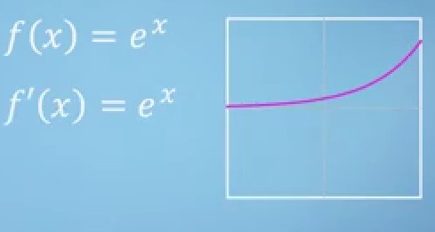
Contoh Derivative dan special cases

Slide 30
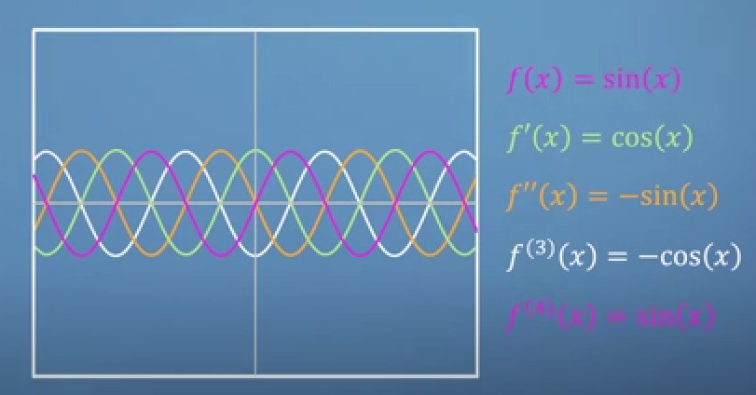
Contoh Derivative dan special cases

Slide 31
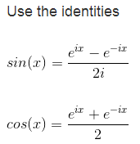
Contoh Derivative dan special cases

Slide 32
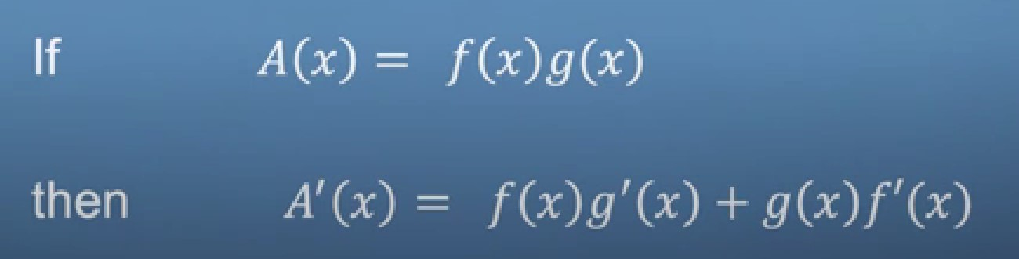
Product Rule

Slide 33
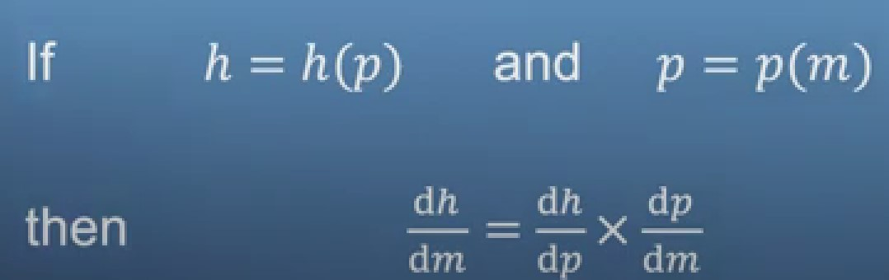
Chain Rule

Slide 34
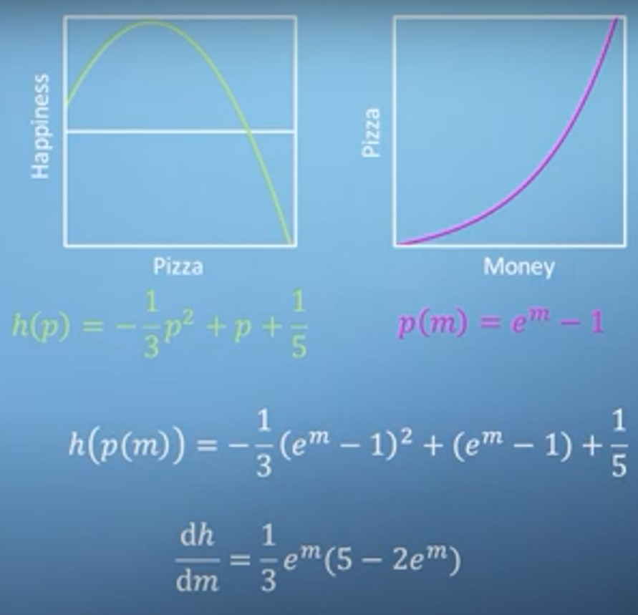
Contoh Chain Rule
Ibarat h(p(m))
h berarti happiness
p berarti pizza
m berarti money
Dan kita sedang melihat hubungan dari ketiga variabel tersebut.

Slide 35
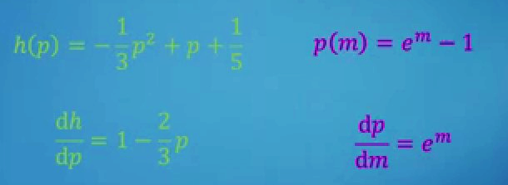
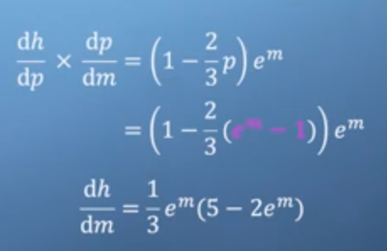
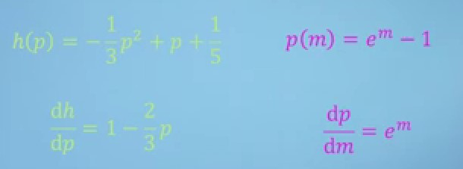
Contoh Chain Rule

Slide 36
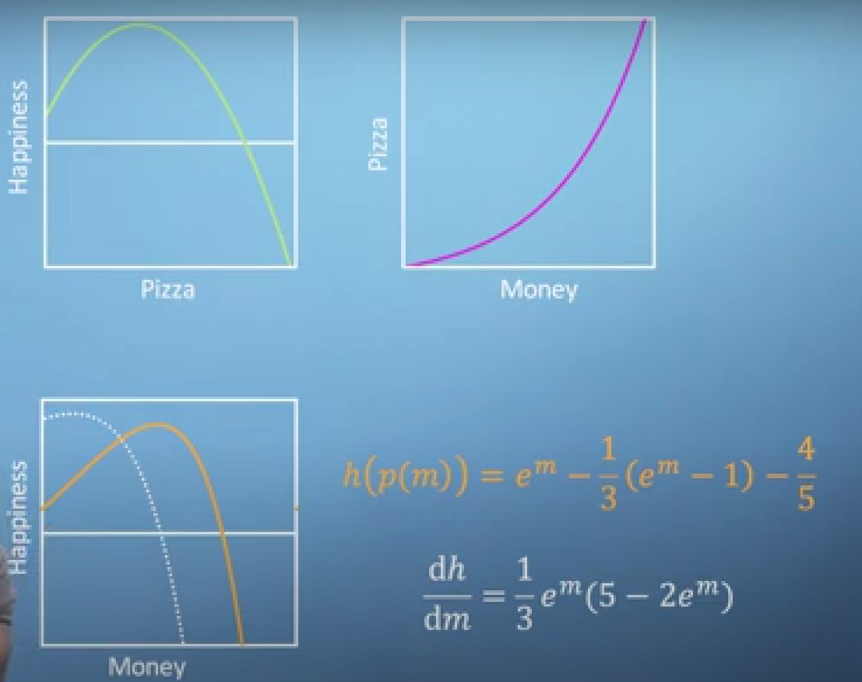
Contoh Chain Rule

Slide 37
Challenge!
g(x) = sin(2x⁵ + 3x) g(x)’ = ?
h(x) = 6e^{7x} h(x)’ = ?

Slide 38
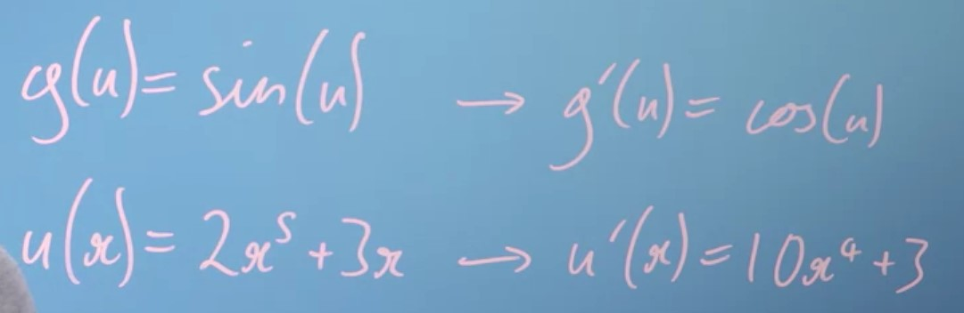
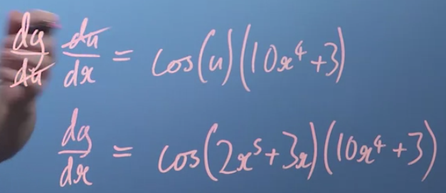
Challenge Solution A
cos(2x⁵+3x)(10x⁴+3)

Slide 39
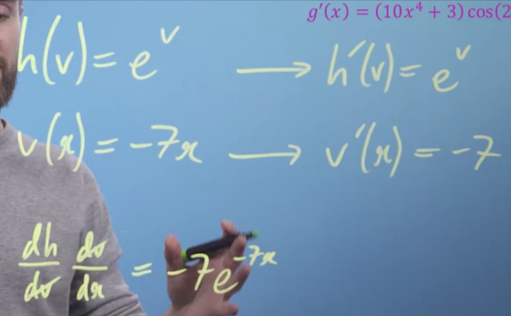
Challenge Solution B
-7e^{-7x} * 6 = -42e^{-7x}

Slide 40
Apa itu Multivariable Calculus
Dalam kalkulus, kalkulus multivariabel adalah perluasan dari kalkulus satu dimensi biasa ke lebih dari satu dimensi. Sebagian besar konsep dari kalkulus, seperti continuity dan chain rule, masih berfungsi di lebih dari satu dimensi.
Kalkulus multivariabel dapat digunakan untuk apa?
Kalkulus multivariat dapat digunakan dalam analisis regresi untuk mendapatkan rumus untuk memperkirakan hubungan antara berbagai set data.

Slide 41
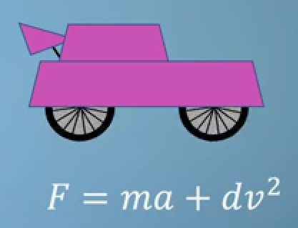
Variables, constants & context
Perbedaan context dapat mengubah variabel dan konstan.

Slide 42
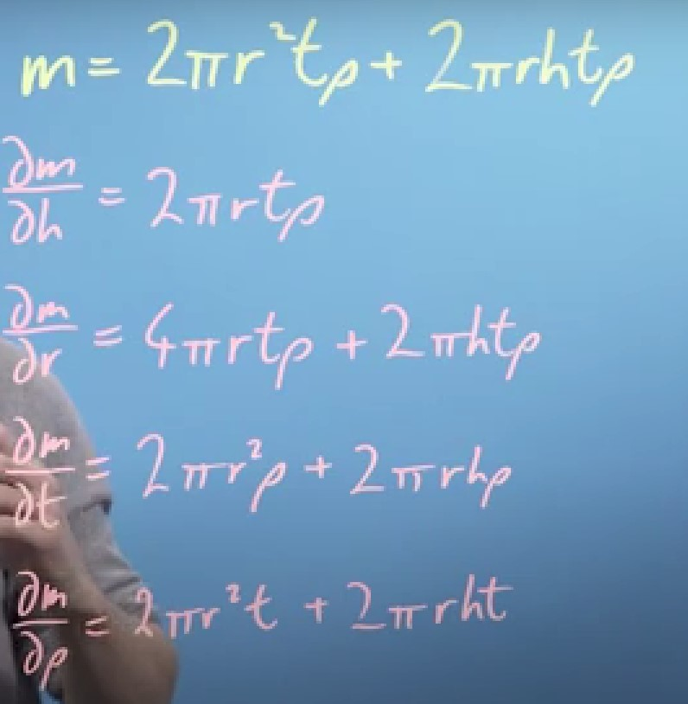
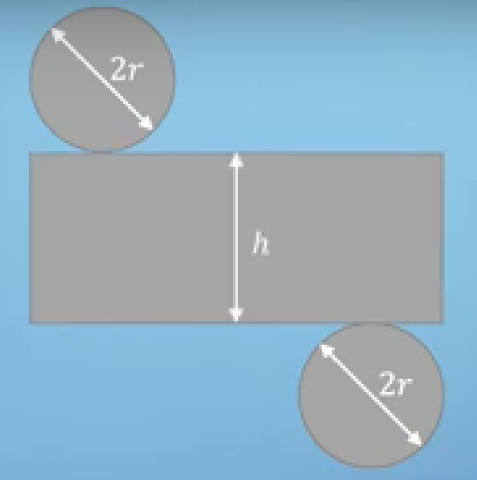
Contoh Variables, constants & context

Slide 43
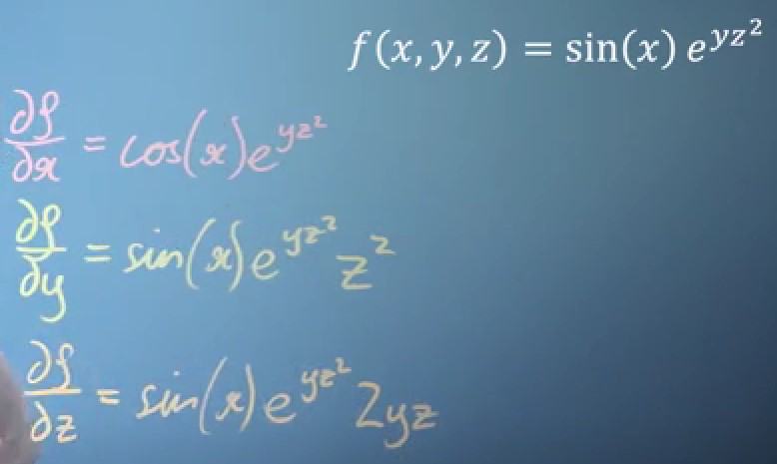
Differentiate with respect to anything
Total Derivation

Slide 44
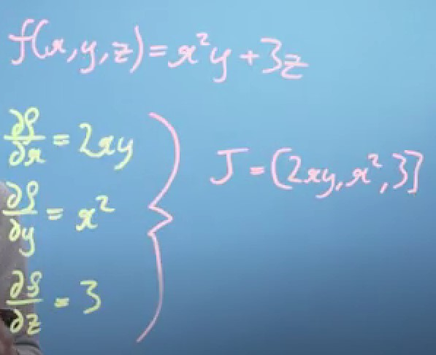
The Jacobian
Vector yang akan menunjuk ke tempat tertinggi

Slide 45
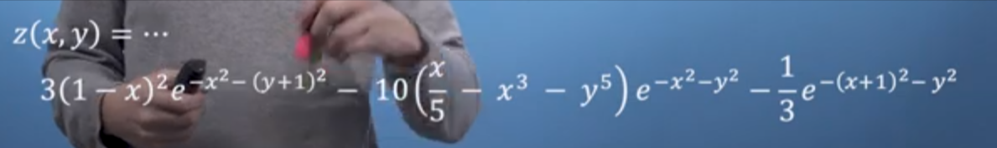

Contoh The Jacobian
Ekuasi
2. Mapping semua gradient di map

Slide 46
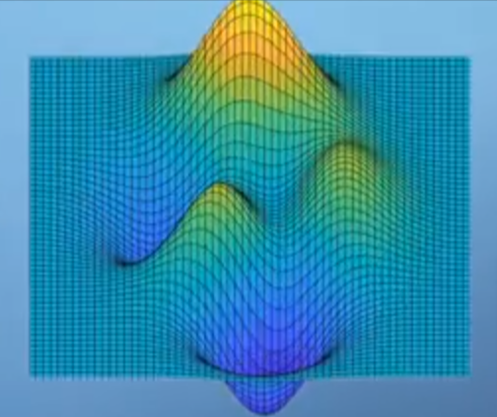
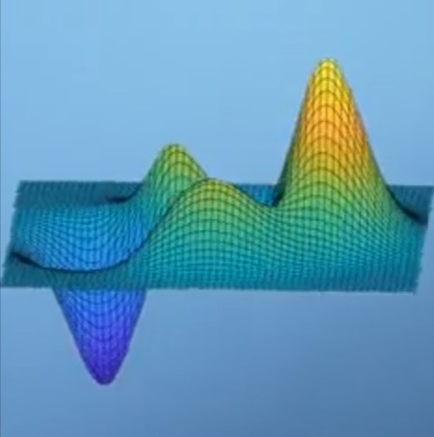
Contoh The Jacobian
3. Visualisasi

Slide 47
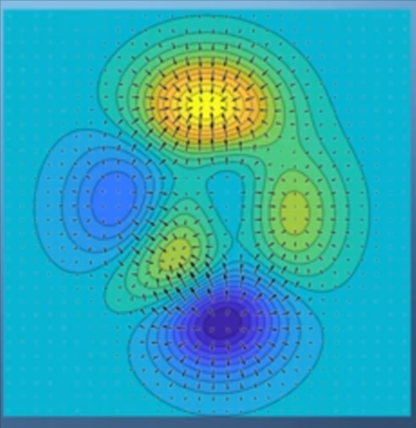
Contoh The Jacobian
4. Jacob vector field

Slide 48

Jacobian Applied

Slide 49


Jacobian Applied

Slide 50

Jacobian Applied

Slide 51


The Hessian
Dalam matematika, matriks Hesse/Hessian adalah matriks persegi dari turunan parsial orde kedua dengan fungsi bernilai skalar, atau medan skalar. Matriks ini mendeskripsikan kelengkungan lokal dari fungsi banyak peubah. Dapat membantu menentukan saddle point, dan minimum maximum point sebuah fungsi.

Slide 52

The Hessian

Slide 53


The Hessian
Kalau atas kiri positif dan determinan positif, minimal.
Kalau atas kiri negatif dan determinan positif, maximal.

Slide 54
Q & A

Slide 55
Thank You

